Slide 1

GyCAP

Slide 2


GyCAP
GESTIÓN Y CONTROL DE
AVANCE DE LA PRODUCCIÓN
INTEGRANTES
ALVAREZ, GONZALO DACCI PICCOLI, SABRINA MESSA, RAÚL RAVERA, EMANUEL ZALDÚA, MARCELO

Slide 3
Definición del sistema
GyCAP
OBJETIVO
Brindar información para la gestión de los procesos productivos, en lo referente a la fabricación, optimizando la calidad de los mismos.
LÍMITE
Abarca los procesos desde la planificación anual de la producción hasta el despacho de planta de los productos.

Slide 4

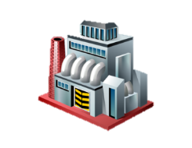
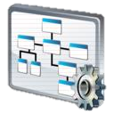

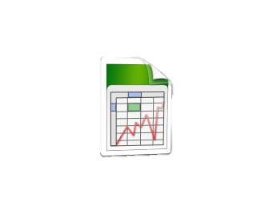
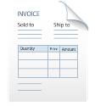

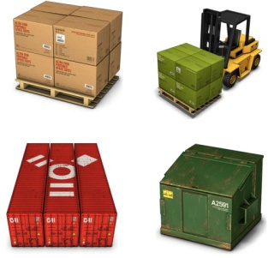




Módulos del sistema
GyCAP
ALCANCES
Recursos de Fabricación
Estructura del Producto
Planificación de la Producción
Costos
Gestión de Pedidos
Proceso de Fabricación
Control de Trabajos en Proceso
Control de Stock
Soporte de Sistema
Calidad
Mantenimiento
Seguridad

Slide 5
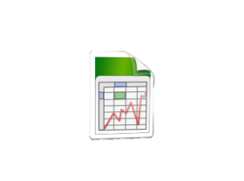


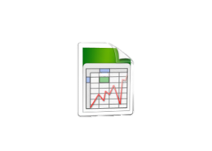



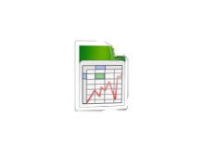

Circuito Lógico del Sistema
GyCAP
Definición del Producto
Planificación Producción
Producción
Post-Producción
Cocina
Estimar
Demanda
Órdenes de
Producción
Entrega
Producto
Estructura
Producto
Plan Anual
Generar
Órdenes Trabajo
Progreso
Planificación
Pedidos
Hoja de
Ruta
Iniciar
Órdenes Trabajo
Eficiencia
Proceso Productivo
Plan Mensual
Costo
Cocina
Finalizar
Órdenes Trabajo
Reportes
Plan Semanal
2011
2012

Slide 6

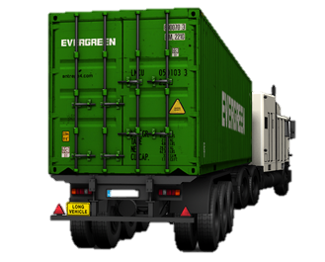
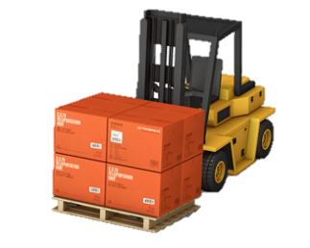
Circuito Lógico del Sistema
GyCAP
Definición del Producto
Layout de la Fábrica
Stock Intermedio
¿Cómo está
compuesta?
¿Cómo se va
a fabricar?
Estructura
del Producto
Hoja de Ruta
CT 1
CT 2
¿Qué se va a
fabricar?
¿Cuánto nos
va a costar?
Responsable de Ingeniería del Producto
Stock MP
Stock
Productos
Terminados
Cocina
Costo de
la Cocina
Definición del Producto
Planificación Producción
Producción
Post-Producción

Slide 7



Circuito Lógico del Sistema
GyCAP
Planificación de la Producción
¿Cuánto se
hace al año?
¿Qué stock
controlamos?
¿Hay pedidos
de clientes?
¿Qué se hace
este mes?
Plan Anual
Clasificación
ABC
Pedidos
Plan Mensual
¿Cuánto nos
demandarán?
¿Qué se hace
cada día?
Responsable de Planificación
Demanda
Anual
Plan Semanal
Responsable de Pedidos
Definición del Producto
Planificación Producción
Producción
Post-Producción

Slide 8

Circuito Lógico del Sistema
GyCAP
Producción
Trabajos a
ejecutar
Empezamos
a fabricar…
Recibimos lo
que falta…
Generar
Órdenes de
Trabajo
Inicio de
Órdenes de
Trabajo
Actualizar
Stock
¿Qué se envía
a producción?
Terminamos
de fabricar…
Responsable de Producción
Órdenes de
Producción
Fin de
Órdenes de
Trabajo
Definición del Producto
Planificación Producción
Producción
Post-Producción
Notes:
Actualizacion Stock (Agregar)

Slide 9


Circuito Lógico del Sistema
GyCAP
Post-Producción
c
¿Cómo va el
plan?
¿Fuimos
Eficientes?
Progreso
Planificación
Eficiencia
Proceso
Productivo
Entregamos
lo producido…
Analizamos
Reportes
Responsable de Calidad
Entrega de
Producto
Reportes
Definición del Producto
Planificación Producción
Producción
Post-Producción
Responsable de Almacenes

Slide 10
Agradecimientos
GyCAP
Queremos agradecer especialmente:
A los profesores por su dedicación y a la Facultad por todos estos años de preparación.
A los directivos e ingenieros de MACOSER S.A. por la información brindada y la ayuda.
A cada de una de las familias, amigos y compañeros que nos brindo apoyo durante estos años de estudios.
¡Muchas Gracias!

Slide 11

Preguntas
GyCAP

